Slide 1
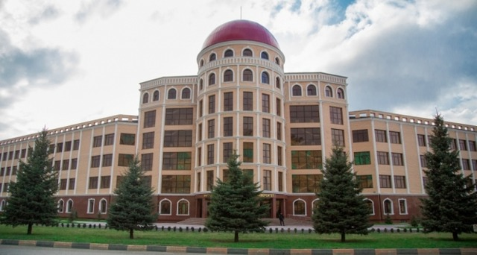
ГОО ВПО «Донецкий национальный медицинский университет им. М. Горького»
Федеральное государственное образовательное учреждение высшего образования Ингушский государственный университет
Осканова Марет Юсуповна
Стратегия седативной терапии у пациентов, находящихся
в критическом состоянии, с позиций хронофизиологии
ДОНЕЦК-2020

Slide 2
Актуальность
В комплексе проведения интенсивной терапии у больных, находящихся в критическом состоянии, наряду с поддержанием важнейших витальных функций организма, важное место занимает адекватная седация (Заболотских И.Б., Песняк Е.В., 2017)..
Чрезмерная седация создает риск депрессии дыхания, гипотонии, брадикардии, угнетения моторики ЖКТ, тромбозов глубоких вен, вследствие иммобилизации пациента, а также затрудняет оценку неврологического статуса пациентов (Hoyt J.W., 1999).
длительная седативная терапия с глубокой утратой сознания (BIS< 45), увеличивает риск смерти в течение ближайшего года на 24,4% (С.Ф. Грицук с соавт., 2011), а также увеличивает риск нарушения памяти, удлиняет время пребывания пациента в реанимации (K. Samuelson и соавт., 2006)

Slide 3
Роль хронофизиологии в лечении пациентов ОИТ
Большинство биологических механизмов изменяется в зависимости от циркадного ритма. Пациенты в критическом состоянии особенно уязвимы в нарушении функции клеток в результате изменения циркадного ритма. Интенсивная терапия традиционно отражает “нормализацию” физиологических показателей [1, 2], но сохранение физиологии циркадного цикла не является частью рутинной клинической практики.
Регуляция здорового циркадного ритма может и должна стать мишенью для реаниматологии!
GottsJE, MatthayMA.Sepsis: pathophysiologyandclinicalmanagement. BMJ. 2016;353:i1585.,
Holst LB, Haase N, Wetterslev J, et al. Lower versus higher hemoglobin threshold for transfusion in septic shock. N Engl J Med. 2014;371:1381–91.

Slide 4
Роль мелатонина в регуляции циркадного ритма
В ночное время, искусственный свет окружает пациентов. Чрезмерная же освещенность в ночное время подавляет высвобождение мелатонина, ключевой молекулы организации циркадной ритмичности с развитием десинхронизации на клеточном уровне [1].
Lewy AJ, Wehr TA, Goodwin FK, Newsome DA, Markey SP. Light suppresses melatonin secretion in humans. Science.1980;210:1267–9.

Slide 5
  Седативная терапия у критических больных или «спокойный, сознательный и сотрудничающий» пациент в реанимации - как стратегия фармакологической регуляции циркадного ритма
В настоящее время в комплексе проведения интенсивной терапии у больных, находящихся в критическом состоянии, наряду с поддержанием важнейших витальных функций организма, важное место занимает адекватная седация[1].
Заболотских И.Б., Песняк Е.В. Седация в интенсивной терапии. ООО «ИнтелТек». Петрозаводск, 2007.- 80 с

Slide 6
Цели проведения седации в ОРИТ
Улучшить комфорт и безопасность пациента, и его окружения;
Обеспечить реализацию диагностических и лечебных действий в оптимальных комфортных и безопасных для пациента условиях;
Улучшить состояние пациента и устранить последствия, связанные с определенной патологией.

Slide 7
Седация пациентов в ОРИТ
На фоне адекватной анальгезии, седативные препараты, обычно вводимые путем непрерывной внутривенной инфузии, обеспечивают комфорт и позволяют проводить процедуры, являясь бесценным средством во время пребывания в реанимации. Однако они имеют ряд побочных эффектов [1,2].
Альтернативным мнением является то, что любая седативная терапия в реаниматологии воспринимается как «необходимое зло», ухудшает качество сна и сам по себе ведет к развитию делирия, что связывают с нарушениями циркадного ритма [3,4].
NseirS, MakrisD, MathieuD, DurocherA, MarquetteCH.Intensive care unit-acquired infection as a side effect of sedation. Crit Care. 2010;14(2):R30.
Vasilevskis EE, Ely EW, Speroff T, Pun BT, Boehm L, Dittus RS. Reducing iatrogenic risks: ICU-acquired delirium and weakness–crossing the quality chasm.Chest. 2010;138(5):1224–33.
Reade MC, Finfer S.Sedation and delirium in the intensive care unit. N Engl J Med. 2014;370:444–54.
Scholar, Pandharipande P, Ely EW. Sedative and analgesic medications: risk factors for delirium and sleep disturbances in the critically ill. CritCareClin. 2006;22:313–27.

Slide 8
Препараты для седации пациентов ОРИТ
бензодиазепины (диазепам, мидазолам,лоразепам);
пропофол;
агонисты альфа2-адренорецепторов (дексмедетомидин);
барбитураты (тиопентал-натрия) [1,2].
При анализе литературных источников обращает на себя внимание, что дозы перечисленных гипнотиков, используемых для седации больных, находящихся в критическом состоянии, могут отличаться в разы от минимальной до максимальной, рекомендуемых авторами [3]
Гологорский В.А. Проблема седации в интенсивной терапии//Вестник интенсивной терапии (приложение).- 1998.- С.7-13;
Заболотских И.Б., Песняк Е.В. Седация в интенсивной терапии. ООО «ИнтелТек». Петрозаводск, 2007.- 80 с.
Propofol and remifentanileffect-side concentration sestimated by pharmacokinetic simulation and BIS monitoring during craniotomy with intraoperative awakening for brain tumor surgery / F. Lobo, A. Beiras // J. Neurosurg. Anesth. – 2007. - Vol.19. – Р.183-189

Slide 9
СЕДАЦИЯ ≠ ОБЕЗБОЛИВАНИЕ
РАЗНЫЕ ПРЕПАРАТЫ
РАЗНАЯ ОЦЕНКА
СУММАРНЫЙ ЭФФЕКТ НЕ УЧИТЫВАЕТСЯ
ПОДМЕНА ПОНЯТИЙ ОДНОГО – ДРУГИМ
ГЛАВНЫЙ ВРАГ – ТЕРМИН «АНАЛЬГОСЕДАЦИЯ»
В КОТОРОМ ПО СУТИ ПОНИМАЕТСЯ ИЛИ АНАЛГЕЗИЯ ИЛИ СЕДАЦИЯ
В РЕЗУЛЬТАТЕ НИ ТОГО НИ ДРУГОГО

Slide 10
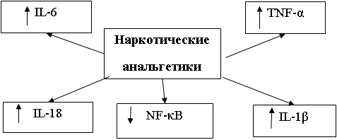
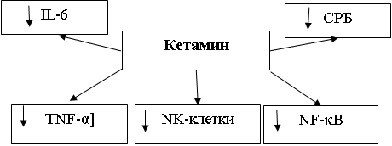
Показания и сочетание препаратов для анальгоседации
Местные анестетики
Лидокаин
IL-1β
TNF-α

Slide 11
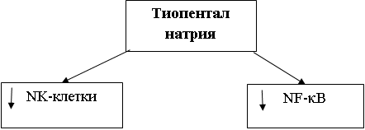
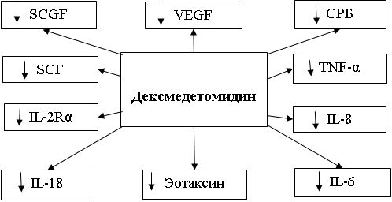
Показания и сочетание препаратов для анальгоседации

Slide 12
Логическая цепочка в случае избыточной (глубокой) седации (Осканова М.Ю., 2014; Visides P.E, 2019)
Глубокая седация
Снижение доставки кислорода
Тканевая гипоксия
Повреждения легких
Увеличение продолжительности ИВЛ
Увеличение продолжительности пребывания пациентов в ОРИТ

Slide 13
Влияние препаратов для седации на аппетит
Ранний переход на энтеральное питание в послеоперационном периоде снижает частоту послеоперационных осложнений и длительность пребывания пациентов ОРИТ [1].
Препараты для седации модулируют аппетит. Было выявлено, что пропофол, мидазолам и фенобарбитал способствуют усилению аппетита [2,3].
Charoenkwan K, Phillipson G, Vutyavanich T. Early versus delayed (traditional) oral fluids and food for reducing complications after major abdominal gynaecologic surgery. Cochrane Database Syst Rev. 2007;17:CD004508.
Grouzmann E, et al. Plasma and cerebrospinal fluid concentrations of neuropeptide Y, serotonin, and catecholamines in patients under propofol or isoflurane anesthesia. Can J Physiol Pharmacol. 2000;78:100–7.
Haney M, Comer SD, Fischman MW, Foltin RW. Alprazolam increases food intake in humans. Psychopharmacology. 1997;132:311–4.

Slide 14
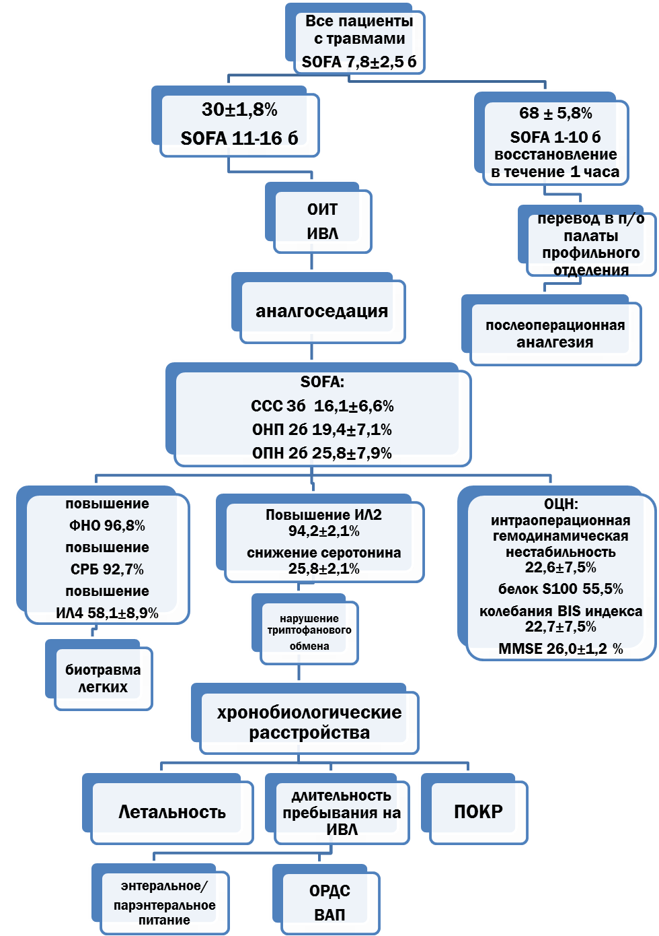

Slide 15
Стратегия седации пациентов с позиции регуляции циркадных ритмов
серотонин эргическая система
серотонин в плазме крови снижен на 6,2% (до 985,6±13,9 нмоль/л)
на 40% снижена концентрация мелатонина в плазме крови (до 22,5±3,0 нмоль/л)
уровень эндогенного мелатонина
Концентрация мелатонина в плазме крови повышена в 4 раза (до 91,7±5,1 нмоль/л)
Биоритмологические особенности пациентов с политравмой
сниженная функциональная активность по уровню секреции гормонов
повышен уровень ИЛ 2 у 75% пациентов
Концентрация серотонина в плазме крови снижена в 3 раза
(до 335,4±15,1 нмоль/л)
день
ночь
повышает активность триптофан - и серотонин -дегради-рующего фермента – индоламин-2,3-диоксигеназы. Способствует снижению уровня, как триптофана, так и серотонина в мозге с ослаблением серотониноергических механизмов мозга и синтеза эндогенного мелатонина
снижен уровень серотонина у 25%
показано применение экзогенного мелатонина
показано применение экзогенного серотонина
показания для коррекции уровня триптофана - питание

Slide 16
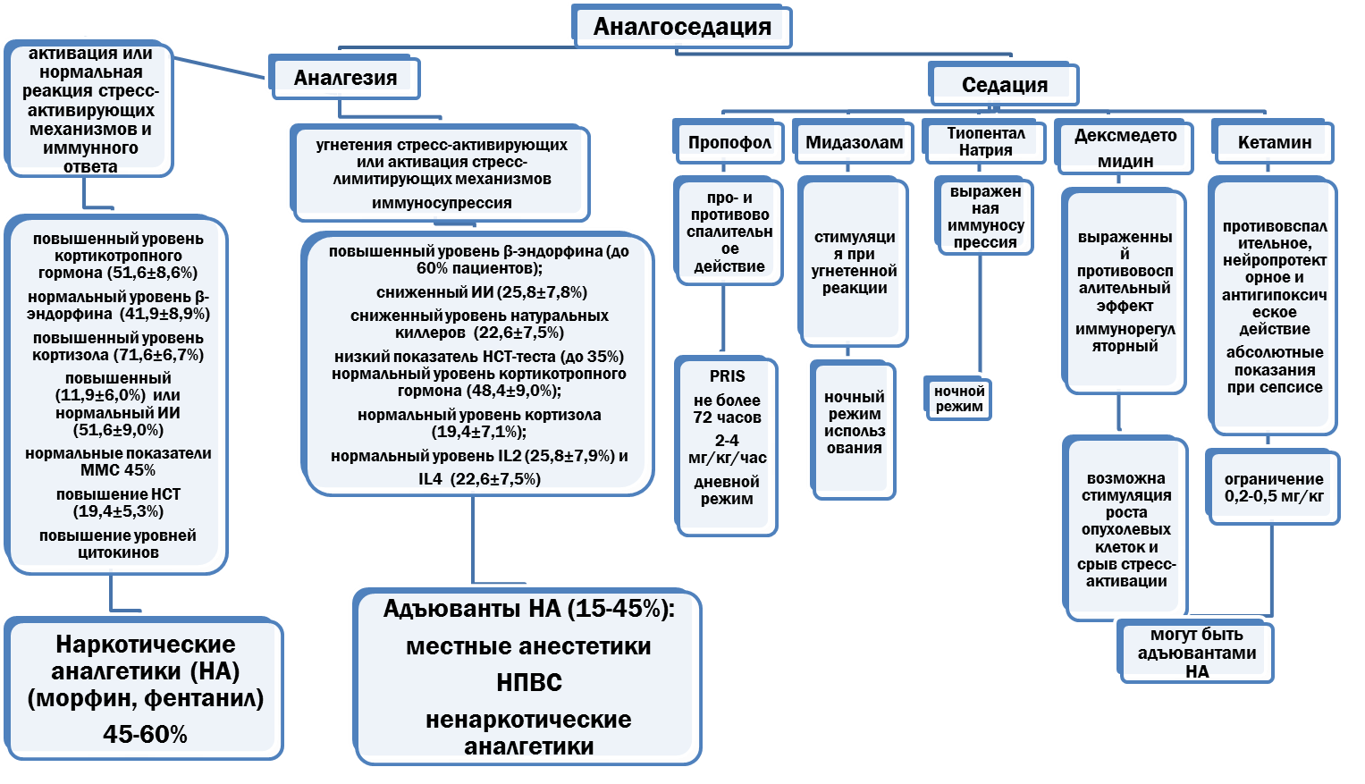

Slide 17
концепция аналгоседации у пациентов с травмой в ОИТ на ИВЛ будет включать в себя
1. Первые 72 часа проведения аналгоседации необходимо признать критическими для принятия решения:
- о смене режима аналгезии (отмене НА (фентанил) или переходе на альтернативное обезболивание (ненаркотические аналгетики, НПВС, кетамин, местные анестетики и др.));
- смене режима седации (уменьшении доз вводимых препаратов);
- переводе на полное энтеральное питание;
- о смене режимов ИВЛ, с переходом на режимы, поддерживающие самостоятельное дыхание.
2. Необходимо разделять режимы седации на ночные и дневные с использованием в качестве дневного седативного средства - пропофола (в больших дозировках), в качестве ночного – тиопентала натрия или мидазолама (в меньших дозировках).
3. Дексмедетомидин можно признать базовым препаратом, вопрос об изменении дозировок и возможности перехода на моно-введение после 3-х суток требует уточнения.
4. 75% пациентов нуждаются в «консервации сна», путем введения экзогенного мелатонина.
5. 5-е сутки терапии являются контрольными для решения вопроса об отказе от респиратора:
- у 25% пациентов существует абсолютная необходимость в применении экзогенного серотонина.

Slide 18
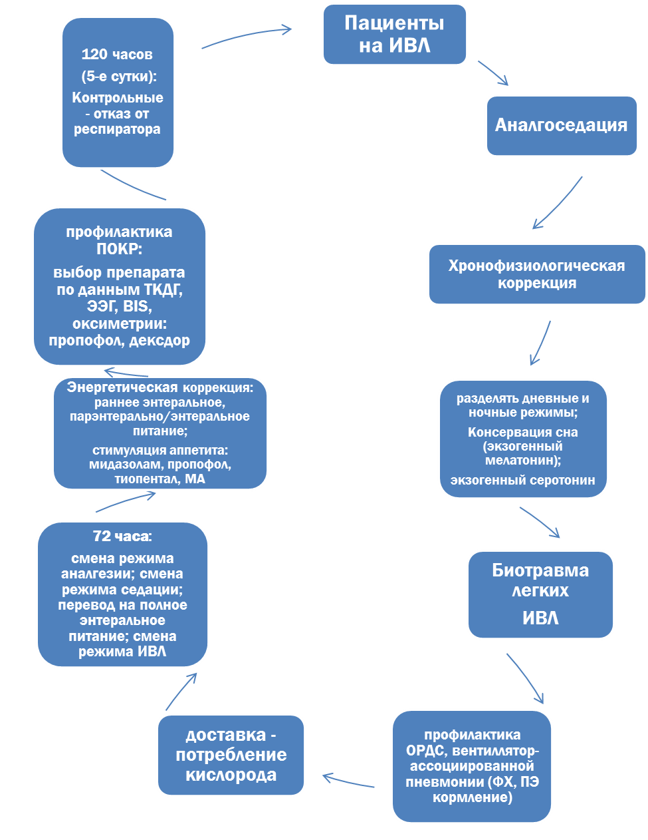

Slide 19
Новизной проведенного исследования
являлось выявление зависимости показателей кислородного баланса, гемодинамики и BIS – индекса от концентрации мелатонина, то есть связь с хронофизиологическими ритмами и их регуляцией.

Slide 20

Оптимальными дозами гипнотиков, необходимых для обеспечения постоянной глубины утраты сознания у критических пациентов при проведении длительной седативной терапии до уровня 5-го по шкале Ramsаy являются:
тиопентал натрия | 604,3±24,3 мкг/кг/ч
мидазолам | 84,3±7,2 мкг/кг/ч
пропофол | 2004,3±88,8 мкг/кг/ч
дексмедетомидин | 1,10±0,20 мкг/кг/ч
Notes:
Заголовок- Положение 1 , выносимое на защиту

Slide 21
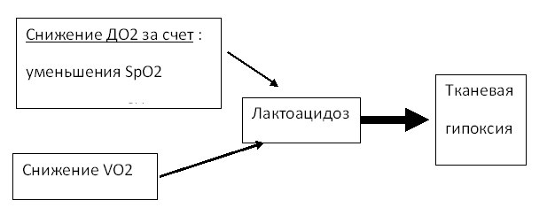
Механизм развития тканевой гипоксии при постоянной инфузии пациентам тиопентала натрия

Slide 22
общность для тиопентала натрия, мидазолама и дексмедетомидина при применении в режиме постоянной инфузии у пациентов с политравмой
седация
тиопентал натрия
мидазолам
режим постоянной инфузии
SсvO₂, %
мелатонина
снижение СИ, л/мин/м² (3-5 сутки)
BIS - индекса
VO₂I, мл/мин/м²
дексмедетомидин

Slide 23
1. Режим регулируемой инфузии препаратов для седации с уменьшением дозировки как в зависимости от времени суток, так и от длительности применения в сторону уменьшения соответствует хронофизиологическим особенностям организма и позволяет избежать нарушений синтеза эндогенного мелатонина.
2. Как следствие – позволяет избежать избыточной седации и связанной с ней нарушений в доставке, потреблении и экстракции кислорода, как периферическими, так и мозговой тканями.
3. Данная закономерность касается тиопентала натрия, пропофола и мидазолама, но не дексмедетомидина.
4. В ранге препаратов для седации в ОИТ их можно расположить в следующей последовательности: пропофол, мидазолам/тиопентал натрия, дексмедетомидин.

Slide 24
Препарат выбора при седации у критических пациентов в отделениях реанимации и интенсивной терапии
Дексмедетомидин
пропофол
Тиопентал – натрия /мидазолам

Slide 25

Благодарю за внимание!
Notes:
Поставить восклицательный знак. После 18 слайда сделать слайд где будет написано: Спонтанное угнетение сознания при инфузии исследованных гипнотиков является следствием гиперсекреции мелатонина.

